Slide 1
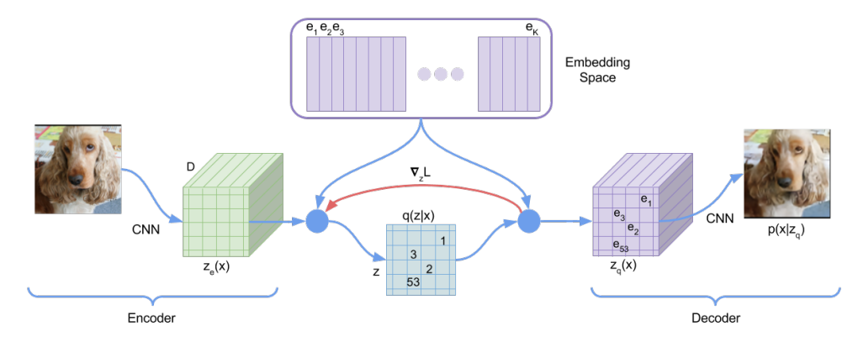
CodeBook
Vector Quantised-Variational AutoEncoder (VQ-VAE)
[1]
[1] Van Den Oord A, Vinyals O. Neural discrete representation learning[J]. Advances in neural information processing systems, 2017, 30.
XJU-ICIG

Slide 2
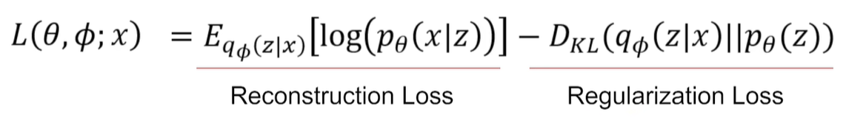
CodeBook
Vector Quantised-Variational AutoEncoder (VQ-VAE)
[1]
[1] Van Den Oord A, Vinyals O. Neural discrete representation learning[J]. Advances in neural information processing systems, 2017, 30.
XJU-ICIG
Notes:
第一个是重建损失，用于优化编码器和解码器，是在VAE训练损失的基础上去掉了KL散度损失（因为z_{q}和编码器的输出是没有关系的）
第二个是量化更新损失，用于更新embedding，也就是codebook，使其能更接近编码器的输出以能够更好地代表编码器的输出
第三个损是用来更新z_{e}的，即编码器，使其输出不至于过于偏离我们的embedding，比如我们的Embedding是-1到1，编码器输出一个100，那就算找到最近邻也不能很好地表示它。

Slide 3
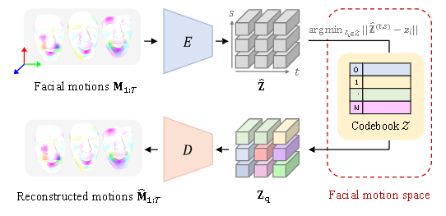
CodeBook
Discrete Facial Motion Space
量化自编码器的训练损失：
$$L_{VQ}={\left\|M_{1:T}−{\hat{M}}_{1:T}\right\|}_{1}+{\left\|sg\left(\hat{Z}\right)−Z_{q}\right\|}_{2}^{2}+β{\left\|\hat{Z}−sg\left(Z_{q}\right)\right\|}_{2}^{2}$$
[1]
[1]
[1] Xing J, Xia M, Zhang Y, et al. Codetalker: Speech-driven 3d facial animation with discrete motion prior[C]//Proceedings of the IEEE/CVF Conference on Computer Vision and Pattern Recognition. 2023: 12780-12790.
XJU-ICIG

Slide 4
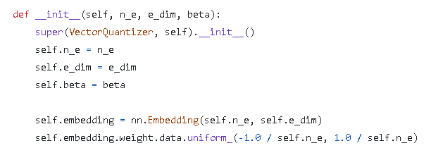
CodeBook
Codebook初始化
最常见的方法：随机初始化嵌入向量，可以通过均匀分布或正态分布来实现。
其他方法：根据数据集的某些统计特性或潜在表示来初始化嵌入向量，如主成分分析和聚类算法。
[1]
[1] https://github.com/Doubiiu/CodeTalker/blob/main/models/lib/quantizer.py
XJU-ICIG

Slide 5

组会汇报
Capture, Learning, and Synthesis of 3D Speaking Styles
汇报人：主田横
2024.04.29
XJU-ICIG
文献作者： Cudeiro D, Bolkart T, Laidlaw C, et al.

Slide 6
一、研究背景
二、文章创新点
三、研究内容
四、实验和结果分析
五、结论
目 录
contents
XJU-ICIG

Slide 7
01
研究背景
XJU-ICIG

Slide 8
研 究 背 景
过去的工作及其存在的问题：
目前，语音驱动的3D面部动画已经得到了广泛的研究，但是与说话者无关的建模仍然是尚未解决的任务。首先，语音信号和面部运动是强相关的，但位于两个非常不同的空间中，要将二者关联起来需要大量的训练数据。其次，在音素和面部运动之间存在多对多的映射，这对跨人群和跨风格的训练提出了更大的挑战。第三，因为人们对人脸特别敏感，所以动画必须逼真，否则会导致恐怖谷效应。第四，将语音与多个说话者的3D面部形状相关联的训练数据非常有限。最后，尽管之前的工作表明，模型可以被训练来创建特定于说话者的动画，但没有独立于说话者并捕捉各种说话风格的通用方法。
XJU-ICIG

Slide 9
02
文章创新点
XJU-ICIG

Slide 10
文章创新点
收集了一个独特的4D面部数据集VOCASET，包含从 6 名女性和 6 名男性受试者捕获的4D扫描和同步音频(60 FPS，共29分钟)。对于每个受试者，收集了 40 个英语句 子序列，每个长度三到五秒。
在VOCASET数据集上训练了一个能够将身份信息从面部运动中分离出来的神经网络模型VOCA(Voice Operated Character Animation) ，该模型允许在动画过程中调整说话风格、身份依赖的面部形状和姿态，且不需要对未见过的身份进行重新训练就可以使用，适用于多种语音和语言，适用于游戏视频、虚拟现实等多种场景。
XJU-ICIG

Slide 11
03
研究内容
XJU-ICIG

Slide 12
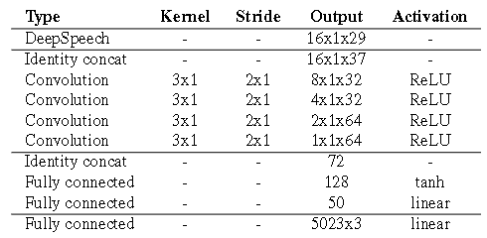
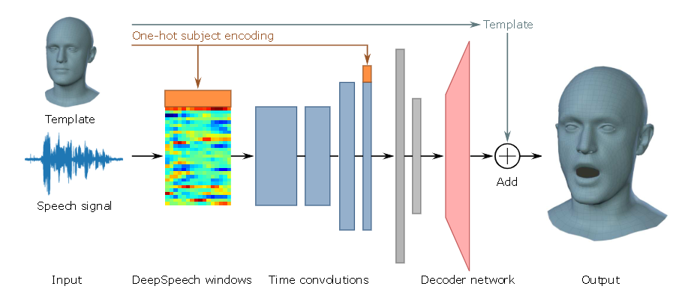
研究内容
整体框架：
[1]
[1]
[1] Cudeiro D, Bolkart T, Laidlaw C, et al. Capture, learning, and synthesis of 3D speaking styles[C]//Proceedings of the IEEE/CVF conference on computer vision and pattern recognition. 2019: 10101-10111.
XJU-ICIG
Notes:
VOCA 接收特定于主体的模板 T 和原始音频信号作为输入，输出是目标3D模型。该模型使用 DeepSpeech提取音频特征。VOCA 充当编码器-解码器网络其中编码器学习将音频特征转换为低维嵌入，解码器将此嵌入映射到 3D 顶点位移的高维空间
内核（Kernel）; 步长（Stride）
DeepSpeech层：
类型（Type）：这是基于DeepSpeech预训练模型的输出层，它用于从语音信号中提取特征。
输出（Output）：16x1x29，指的是从DeepSpeech模型输出的特征维度。
Identity concat层：
类型：这一层将身份编码（如one-hot编码）与DeepSpeech的输出进行拼接，用于将身份信息融合到模型中。
输出：16x1x37，意味着在原有的29维特征基础上加上了8维的身份信息。
卷积层（Convolution）：
内核（Kernel）：3x1，表示卷积核的尺寸，用于在时间序列上提取特征。
步长（Stride）：2x1，指的是卷积核滑动时的步长。
输出：表示每次卷积操作后特征图的尺寸。
激活（Activation）：ReLU，表示使用了线性整流函数作为激活函数，这是非常常见的选择，用于增加网络的非线性。
全连接层（Fully connected）：
类型：在多个全连接层之后，模型将高维的特征映射到低维的空间。
激活：这些层中，一部分使用了双曲正切（tanh）作为激活函数，增加非线性，而最后一层使用了线性激活函数，这通常用于输出层，以产生最终的预测结果。
输出层（Output of Fully connected）：
输出：5023x3，这可能代表面部模型顶点的位置，因为一个典型的3D模型顶点有X, Y, Z三个坐标。

Slide 13
研究内容
Face Landmark-based Articulated Model (FLAM)
模型组成
[1]
形状模型(Shape Model)：描述了不同人脸的形状差异。
表情模型(Expression Model)：这部分模型捕捉面部表情变化时的动态特征，如微笑或皱眉时面部肌肉的移动。
[1]
姿态模型(Pose Model)：主要描述头部的旋转和倾斜，以及眼球和下颌的动态。
[1]
线性混合蒙皮(Linear Blend Skinning，LBS)
FLAME使用LBS技术来实现面部的动态变形，这种技术通过不同权重混合多个blendshapes来计算最终的顶点位置，从而实现复杂的面部表情和头部运动
[1]
模板和顶点偏移
FLAME使用一个基础的3D面部网格(称为模板T)，这个模板在零姿态下定义。所有的身份、姿态和表情变化都通过相对于这个基础模板的顶点偏移来表示
[1]
[1] Cudeiro D, Bolkart T, Laidlaw C, et al. Capture, learning, and synthesis of 3D speaking styles[C]//Proceedings of the IEEE/CVF conference on computer vision and pattern recognition. 2019: 10101-10111.
XJU-ICIG
Notes:
基于人脸地标的关节模型

Slide 14
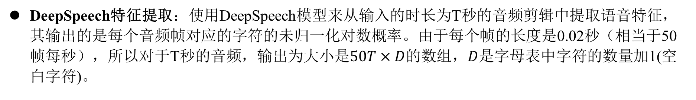
研究内容
Voice Operated Character Animation (VOCA)
Speech feature extraction
DeepSpeech特征提取：使用DeepSpeech模型来从输入的时长为T秒的音频剪辑中提取语音特征，其输出的是每个音频帧对应的字符的未归一化对数概率。由于每个帧的长度是0.02秒（相当于50帧每秒），所以对于T秒的音频，输出为大小是$50T×D$的数组，$D$是字母表中字符的数量加1(空白字符)。
[1]
重采样：通过线性插值来将DeepSpeech的输出从50 fps重采样到60 fps以与模型的其他部分同步。
[1]
时间窗口：为了捕捉时间信息，将连续的音频帧分组到重叠的窗口中，窗口大小为W，即将每个音频帧转化为大小为 W × D 的重叠窗口。于是，每个窗口不仅包含当前帧的信息，还包含前后相邻帧的信息，这有助于捕捉到时间序列的上下文。
[1]
输出：最终输出是一个三维数组，其维度是$60T×W×D$。这表示每个窗口都有D个特征，而时间轴上有60T个这样的窗口。
[1]
[1] Cudeiro D, Bolkart T, Laidlaw C, et al. Capture, learning, and synthesis of 3D speaking styles[C]//Proceedings of the IEEE/CVF conference on computer vision and pattern recognition. 2019: 10101-10111.
XJU-ICIG
Notes:
基于人脸地标的关节模型

Slide 15
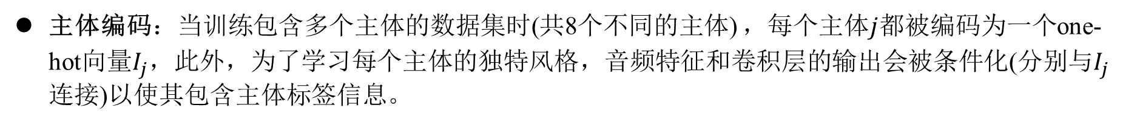
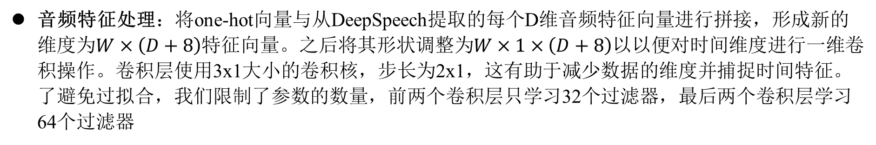
研究内容
Voice Operated Character Animation (VOCA)
Encoder
编码器组成：编码器由四层卷积层和两层全连接层组成。卷积层用于提取音频特征中的时序信息，而全连接层则用于将这些特征映射到一个更低维度的表示。
[1]
主体编码：当训练包含多个主体的数据集时(共8个不同的主体) ，每个主体$j$都被编码为一个one-hot向量$I_{j}$，此外，为了学习每个主体的独特风格，音频特征和卷积层的输出会被条件化(分别与$I_{j}$连接)以使其包含主体标签信息。
[1]
音频特征处理：将one-hot向量与从DeepSpeech提取的每个D维音频特征向量进行拼接，形成新的维度为$W×\left(D+8\right)$特征向量。之后将其形状调整为$W×1×\left(D+8\right)$以以便对时间维度进行一维卷积操作。卷积层使用3x1大小的卷积核，步长为2x1，这有助于减少数据的维度并捕捉时间特征。了避免过拟合，我们限制了参数的数量，前两个卷积层只学习32个过滤器，最后两个卷积层学习64个过滤器
[1]
全连接层：后一个卷积层和主体编码的拼接之后是两个全连接层。第一个全连接层有128个单元并使用双曲正切(tanh)激活函数；第二个是线性层，有50个单元。
[1]
[1] Cudeiro D, Bolkart T, Laidlaw C, et al. Capture, learning, and synthesis of 3D speaking styles[C]//Proceedings of the IEEE/CVF conference on computer vision and pattern recognition. 2019: 10101-10111.
XJU-ICIG
Notes:
基于人脸地标的关节模型

Slide 16
研究内容
Voice Operated Character Animation (VOCA)
Decoder
[1]
解码器组成：VOCA的解码器是一个具有线性激活函数的全连接层，它输出维度为 5023×3 的顶点位移数组，这些位移是基于模板T计算得出的。
[1]
权重：该层的权重是通过在训练数据的顶点位移上计算的50个主成分分析(Principal Component Analysis, PCA)组件来初始化的，偏置则初始化为零。
Animation control
在推理过程中，改变八维的独热向量会改变输出的说话风格。VOCA的输出是一个表达的3D面部，处于“零姿态”，具有与FLAME面部模型相同的网格拓扑结构。
VOCA与FLAME的兼容性允许通过添加FLAME的加权形状混合形态来改变依赖于身份的面部形状。面部表情和姿态（即头部、下颌和眼球的旋转）也可以通过使用FLAME提供的混合权重、关节和姿态混合形态进行更改。
[1]
[1]
[1] Cudeiro D, Bolkart T, Laidlaw C, et al. Capture, learning, and synthesis of 3D speaking styles[C]//Proceedings of the IEEE/CVF conference on computer vision and pattern recognition. 2019: 10101-10111.
XJU-ICIG
Notes:
基于人脸地标的关节模型

Slide 17
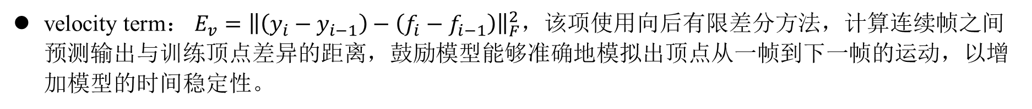
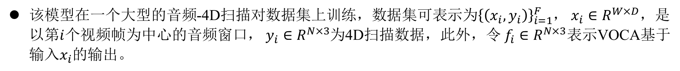
研究内容
Model training
Training set-up
该模型在一个大型的音频-4D扫描对数据集上训练，数据集可表示为${\left\{\left(x_{i},y_{i}\right)\right\}}_{i=1}^{F}$， $x_{i}∈R^{W×D}$，是以第$i$个视频帧为中心的音频窗口， $y_{i}∈R^{N×3}$为4D扫描数据，此外，令 $f_{i}∈R^{N×3}$表示VOCA基于输入$x_{i}$的输出。
[1]
数据集处理：在训练过程中，我们将捕获的数据分为训练集（八个主体）、验证集（两个主体）和测试集（两个主体）。训练集包含八个主体的所有40句话，总共320句。对于验证和测试数据，我们只选择不与任何其他主体共享的20个句子，即验证和测试各40句，且所有实验的训练集、验证集和测试集都是完全不重叠的，即不存在主体或句子的重叠。
[1]
Loss function
[1]
position term： $E_{p}={\left\|y_{i}−f_{i}\right\|}_{F}^{2}$，此位置项用于计算预测输出与训练顶点之间的距离，鼓励模型匹配真实数据性能。
velocity term： $E_{v}={\left\|\left(y_{i}−y_{i−1}\right)−\left(f_{i}−f_{i−1}\right)\right\|}_{F}^{2}$，该项使用向后有限差分方法，计算连续帧之间预测输出与训练顶点差异的距离，鼓励模型能够准确地模拟出顶点从一帧到下一帧的运动，以增加模型的时间稳定性。
[1]
[1] Cudeiro D, Bolkart T, Laidlaw C, et al. Capture, learning, and synthesis of 3D speaking styles[C]//Proceedings of the IEEE/CVF conference on computer vision and pattern recognition. 2019: 10101-10111.
XJU-ICIG
Notes:
基于人脸地标的关节模型

Slide 18
04
实验结果及分析
XJU-ICIG

Slide 19
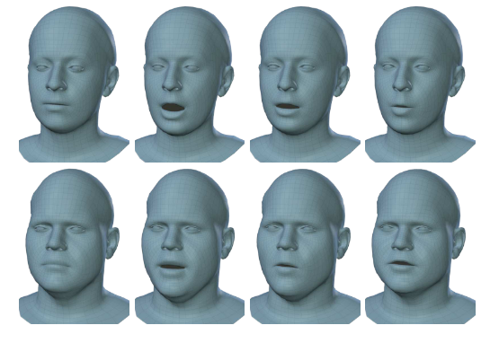
实验结果及分析
EXPERIMENTAL SETUP
VOCASET：
该数据集包含从 6 名女性和 6 名男性受试者捕获的音频 -4D 扫描对的集合。对于每个主体，我们收集了 40 个英语口语句子序列，每个长度为 3 到 5 秒。这些句子取自一系列标准协议，并最大化语音多样性。具体来说，每个受试者说出来自 TIMIT 语料库 的 27 个句子，使用的三个 pangrams 和斯坦福问题中的 10 个问题 回答数据集 (SQuAD) 。记录的序列是分布式的，使得五个句子在所有主体之间共享，三个到五个主体（50 个独特的句子）说出 15 个句子，并且 20 个句子仅由一个或两个主体（200 个独特的句子）说出。作者已将VOCASET 公开。
[1]
[1] Xing J, Xia M, Zhang Y, et al. Codetalker: Speech-driven 3d facial animation with discrete motion prior[C]//Proceedings of the IEEE/CVF Conference on Computer Vision and Pattern Recognition. 2023: 12780-12790.
XJU-ICIG

Slide 20
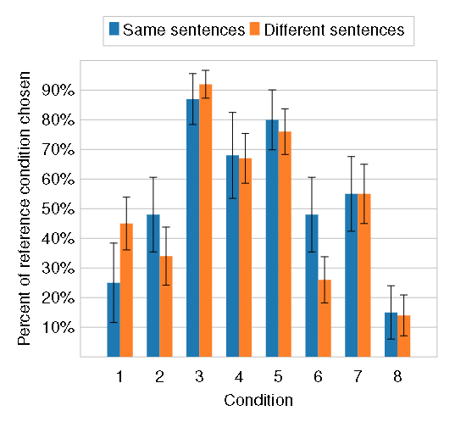
实验结果及分析
定性评估
User Study
[1]
[1] Xing J, Xia M, Zhang Y, et al. Codetalker: Speech-driven 3d facial animation with discrete motion prior[C]//Proceedings of the IEEE/CVF Conference on Computer Vision and Pattern Recognition. 2023: 12780-12790.
XJU-ICIG

Slide 21
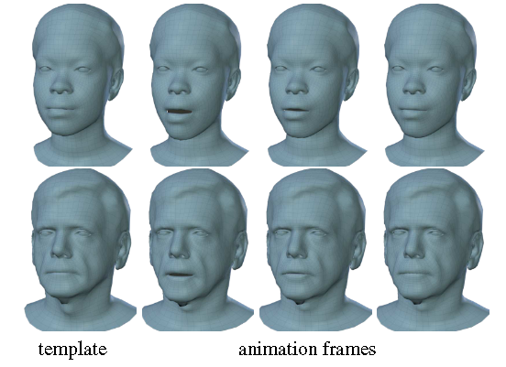
实验结果及分析
质量评估
动画生成
[1]
[1] Xing J, Xia M, Zhang Y, et al. Codetalker: Speech-driven 3d facial animation with discrete motion prior[C]//Proceedings of the IEEE/CVF Conference on Computer Vision and Pattern Recognition. 2023: 12780-12790.
XJU-ICIG

Slide 22
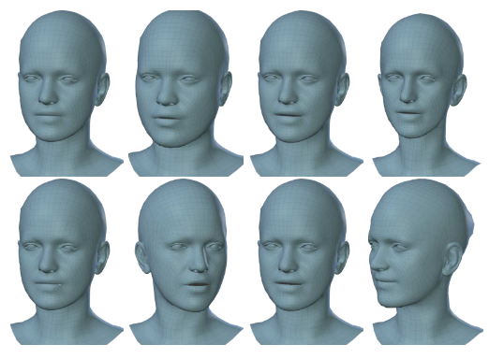
实验结果及分析
质量评估
动画控制
[1]
[1] Xing J, Xia M, Zhang Y, et al. Codetalker: Speech-driven 3d facial animation with discrete motion prior[C]//Proceedings of the IEEE/CVF Conference on Computer Vision and Pattern Recognition. 2023: 12780-12790.
XJU-ICIG

Slide 23
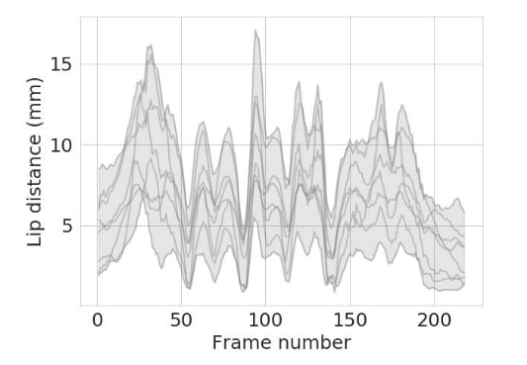
实验结果及分析
质量评估
风格控制
[1]
[1] Xing J, Xia M, Zhang Y, et al. Codetalker: Speech-driven 3d facial animation with discrete motion prior[C]//Proceedings of the IEEE/CVF Conference on Computer Vision and Pattern Recognition. 2023: 12780-12790.
XJU-ICIG

Slide 24
05
结论
XJU-ICIG

Slide 25
结 论
提出了VOCA，一个简单且通用的基于语音驱动的面部动画框架，适用于多种身份。在给定任意语音信号和静态角色网格的情况下，VOCA可以全自动输出逼真的角色动画。
VOCA利用了最新的语音处理和3D面部建模技术，以实现对主体的独立性。另外，作者在自制的多主体4D面部数据集VOCASET上训练了该模型。VOCASET已公开以供研究使用。
VOCA将身份因素从面部动作中分离出来，这使其能够为不同人脸模型进行动画制作，并根据主体标签进行条件化处理。另外，VOCA在各种语音来源、语言和3D面部模板上都有很好的泛化性
VOCA还提供了可选的动画控制参数，以改变说话风格和在动画过程中改变依赖身份的形状和头部姿态。
XJU-ICIG

Slide 26
组会汇报
MeshTalk: 3D Face Animation from Speech using Cross-Modality Disentanglement
汇报人：主田横
2024.04.29
XJU-ICIG
文献作者： Richard A, Zollhöfer M, Wen Y, et al.

Slide 27
一、研究背景
二、文章创新点
三、研究内容
四、实验和结果分析
五、结论
目 录
contents
XJU-ICIG

Slide 28
01
研究背景
XJU-ICIG

Slide 29
研 究 背 景
过去的工作及其存在的问题：
对于语音驱动生成完整的3D面部的动画序列这一领域，现有的方法存在以下几个问题：
（1）上半部分面部动画僵硬，不能准确模拟共同发音效果，从而影响了生成结果的自然性
（2）现有方法大多依赖于特定人物的模型，这限制了它们的泛化性能。并且，大多数现有技术无法在不依赖特定人物数据的情况下生成真实感强的面部动画，这在实际应用中缺少灵活性。。
XJU-ICIG

Slide 30
02
文章创新点
XJU-ICIG

Slide 31
文章创新点
创新点：
提出了一种新的音频驱动的面部动画生成方法，该方法可以对整个人脸进行高度逼真的运动合成。
该方法学习了一种新颖的面部动画分类潜在空间，它解耦了音频相关和音频不相关的信息，以实现高度精准的面部表情合成。
通过自回归采样策略结合时间模型，本方法不仅能精确重现嘴唇运动，还能合成眼睛和眉毛等与音频无关的面部部分的合理动画。
与现有的面部动画技术相比，该方法能够适应未见过的身份，即能够通用于任意用户，不受特定训练数据的限制。
XJU-ICIG

Slide 32
03
研究内容
XJU-ICIG

Slide 33
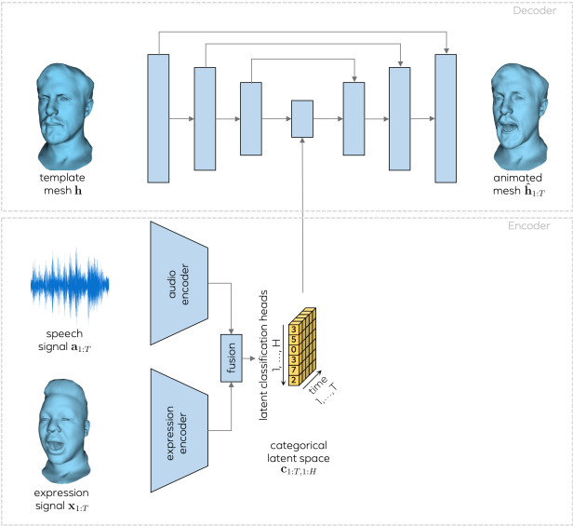
研究内容
整体框架：
[1]
[1] Richard A, Zollhöfer M, Wen Y, et al. Meshtalk: 3d face animation from speech using cross-modality disentanglement[C]// Proceedings of the IEEE/CVF International Conference on Computer Vision. 2021: 1173-1182.
XJU-ICIG

Slide 34


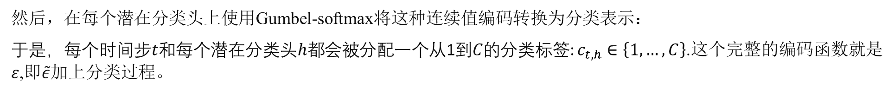
研究内容
Modeling and Learning the Expression Space
Overview
输入(面部网格和语音片段)： 设$x_{1:T}=\left(x_{1},…,x_{T}\right)$,每个$x_{t}$是由$V$个顶点组成的面部网格，表示为$R^{V×3}$的矩阵，语音数据$a_{1:T}=\left(a_{1},…,a_{T}\right)$,每个$a_{t}$包含D个样本，可表示为$R^{D}$的矩阵。此外，模型输入还包括一个模板网格$h∈R^{V×3}$.
[1]
潜在空间的构建：为了确保分类潜在空间具有高度的表达能力，该空间需要足够大。因此，为了避免单个潜在分类层的类别数𝐶过大变得不可行，我们采用了𝐻个潜在分类头，每个头是 𝐶方式分类的，使得潜在空间的配置数$C^{H}$，从而在𝐻增加时指数级增长。在本文中，作者设定 𝐶=128和 𝐻=64。
[1]
编码器的设计与功能：编码器 $\tilde{ε}将$所有音频序列和动画面部网格序列映射到 𝑇×𝐻×𝐶 维的编码空间 :
[1]
然后，在每个潜在分类头上使用Gumbel-softmax将这种连续值编码转换为分类表示：
于是，每个时间步𝑡和每个潜在分类头ℎ都会被分配一个从1到𝐶的分类标签: $c_{t,h}∈\left\{1,…,C\right\}$.这个完整的编码函数就是$ε$,即$\tilde{ε}$加上分类过程。
解码器的设计与功能：解码器 𝐷的功能是将编码的表情$c_{1:T,1:H}$映射到提供的模板 ℎ上，生成动画序列${\hat{h}}_{1:T}$：
[1]
[1] Richard A, Zollhöfer M, Wen Y, et al. Meshtalk: 3d face animation from speech using cross-modality disentanglement[C]// Proceedings of the IEEE/CVF International Conference on Computer Vision. 2021: 1173-1182.
XJU-ICIG

Slide 35





研究内容
Modeling and Learning the Expression Space
Learning the Latent Space
发现问题：因为表情信息包含了全部重建信息，因此仅仅使用重建损失则会导致音频信息被忽略，从而导致音频-唇部同步效果较差的结果。对此，提出了一种跨模态损失以确保潜在空间包含来自两种模态的信息。
[1]
跨模态损失：
[1]
其中，$M_{v}^{\left(upper\right)}$是一个遮罩，给上半脸的顶点赋予高权重，给嘴部周围的顶点赋予低权重，相应的， $M_{v}^{\left(mouth\right)}$给嘴部周围的顶点赋予高权重，给其他顶点赋予低权重。
是在正确的语音输入和随机的表情序列的条件下生成的重建。
[1]
是在正确的语音输入和随机的表情序列的条件下生成的重建。
[1]
眨眼损失：
其中, $M_{v}^{\left(eyelid\right)}$是遮罩，眼部区域为1,其余区域为0。
[1]
最终损失：$L=L_{xMod}+L_{eyelid}$，这种设计旨在确保模型能够独立于语音输入准确重建上半脸，同时基于语音输入准确重建嘴部区域。
[1] Richard A, Zollhöfer M, Wen Y, et al. Meshtalk: 3d face animation from speech using cross-modality disentanglement[C]// Proceedings of the IEEE/CVF International Conference on Computer Vision. 2021: 1173-1182.
XJU-ICIG

Slide 36

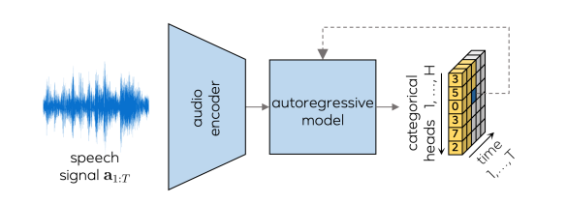

研究内容
Audio-Conditioned Autoregressive Modeling
在仅使用音频输入来驱动模板网格时，表情输入是不可用的，因此，在这种情况下，需要根据音频合成表情信息。于是，在分类潜在空间上训练了一个自回归时序模型。该模型允许采样一个潜在序列，该序列能生成与输入音频一致的表情。
[1]
概率模型的分解：基于贝叶斯规则，音频$a_{1:T}$的潜在嵌入$c_{1:T,1:H}$可以被分解为(假设$c_{t,h}$仅依赖于$a_{≤t}$) ：
[1]
自回归卷积网络：该自回归模型使用了类似于PixelCNN的卷积神经网络。网络包含四层卷积层，其时间轴上的扩张逐渐增加。这种结构帮助模型捕捉长期的时间依赖性。为了进行预测，模型只能访问过去所有类别头$c_{<t,1:H}$的信息和当前时间步之前的类别头$c_{t,<h}$的信息 。这通过使用掩膜卷积实现，以确保在生成当前类别标签时不会泄露未来信息。
[1]
[1]
[1] Richard A, Zollhöfer M, Wen Y, et al. Meshtalk: 3d face animation from speech using cross-modality disentanglement[C]// Proceedings of the IEEE/CVF International Conference on Computer Vision. 2021: 1173-1182.
XJU-ICIG
Notes:
基于人脸地标的关节模型

Slide 37
研究内容
Audio-Conditioned Autoregressive Modeling
训练过程：
首先使用预训练好的编码器$ε$将训练集中的表情和音频序列$\left(x_{1:T}, a_{1:T}\right)映射到$分类潜在表示，作为自回归模型训练的数据基础。
[1]
之后，使用教师强迫技术和潜在分类标签交叉熵损失函数对自回归模型进行优化。
[1]
推理过程：在推理时，使用训练好的音频条件自回归网络为每个位置$c_{t,h}$依序采样一个分类表达代码,这样就不需要表情数据也可以生成逼真的面部动画。
[1]
[1]
[1] Richard A, Zollhöfer M, Wen Y, et al. Meshtalk: 3d face animation from speech using cross-modality disentanglement[C]// Proceedings of the IEEE/CVF International Conference on Computer Vision. 2021: 1173-1182.
XJU-ICIG
Notes:
教师强迫是一种训练策略，它在训练时期提供真实的输出序列作为下一时间步的输入，而非模型的预测输出，以稳定和加速学习过程。

Slide 38
04
实验结果及分析
XJU-ICIG

Slide 39
实验结果及分析
Dataset & Evaluation Metrics
Dataset：在本研究中，使用了一个内部数据集，包含250名受试者，每位受试者阅读了50句音位平衡的句子。这些序列以每秒30帧的速度捕捉，并且面部网格是通过围绕受试者头部的80台同步摄像机追踪的。作者使用了一个具有6172个顶点的面部模型，这个模型具有很高的细节水平，包括眼睑、上部面部结构和不同的发型。该数据包括13小时的配对音视频数据，共140万帧的追踪3D面部网格。作者在200名受试者的前40句话上训练我们的模型，并使用剩下的50名受试者中的10句话作为验证（10名受试者）和测试集（40名受试者）。所有展示的定性和定量结果都是使用测试集中的保留受试者和句子获得的。
音频数据：音频数据是以16kHz的频率录制的。对于每个追踪的网格，作者计算一个从各自视觉帧前500ms开始到后100ms结束的600ms音频片段的Mel频谱。每10ms提取一次80维的Mel频谱特征，使用1024个频率分箱和800的窗口尺寸进行傅里叶变换。
[1]
[1]
[1] Richard A, Zollhöfer M, Wen Y, et al. Meshtalk: 3d face animation from speech using cross-modality disentanglement[C]// Proceedings of the IEEE/CVF International Conference on Computer Vision. 2021: 1173-1182.
XJU-ICIG
Notes:
MFCC（Mel Frequency Cepstral Coefficients，梅尔频率倒谱系数）

Slide 40
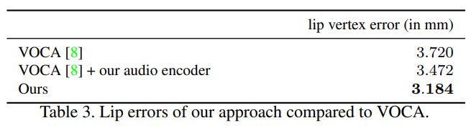
实验结果及分析
定性评估
[1]
[1] Richard A, Zollhöfer M, Wen Y, et al. Meshtalk: 3d face animation from speech using cross-modality disentanglement[C]// Proceedings of the IEEE/CVF International Conference on Computer Vision. 2021: 1173-1182.
XJU-ICIG
Notes:
MFCC（Mel Frequency Cepstral Coefficients，梅尔频率倒谱系数）

Slide 41
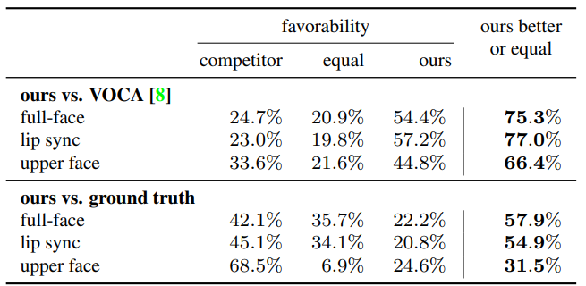
实验结果及分析
定性评估
User Study
[1]
[1] Richard A, Zollhöfer M, Wen Y, et al. Meshtalk: 3d face animation from speech using cross-modality disentanglement[C]// Proceedings of the IEEE/CVF International Conference on Computer Vision. 2021: 1173-1182.
XJU-ICIG

Slide 42
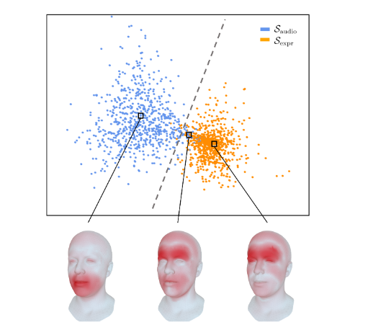
实验结果及分析
质量评估
潜在空间的可视化
[1]
[1] Richard A, Zollhöfer M, Wen Y, et al. Meshtalk: 3d face animation from speech using cross-modality disentanglement[C]// Proceedings of the IEEE/CVF International Conference on Computer Vision. 2021: 1173-1182.
XJU-ICIG

Slide 43
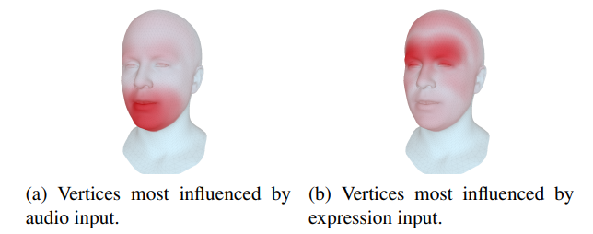
实验结果及分析
质量评估
音频和表情对生成的人脸网格的影响
[1]
[1] Richard A, Zollhöfer M, Wen Y, et al. Meshtalk: 3d face animation from speech using cross-modality disentanglement[C]// Proceedings of the IEEE/CVF International Conference on Computer Vision. 2021: 1173-1182.
XJU-ICIG

Slide 44
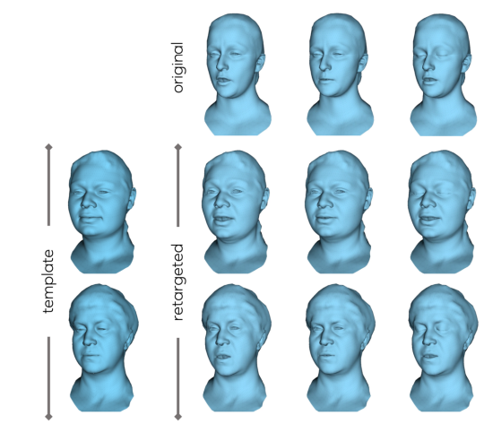
实验结果及分析
质量评估
应用于不同面部网格
[1]
[1] Richard A, Zollhöfer M, Wen Y, et al. Meshtalk: 3d face animation from speech using cross-modality disentanglement[C]// Proceedings of the IEEE/CVF International Conference on Computer Vision. 2021: 1173-1182.
XJU-ICIG

Slide 45
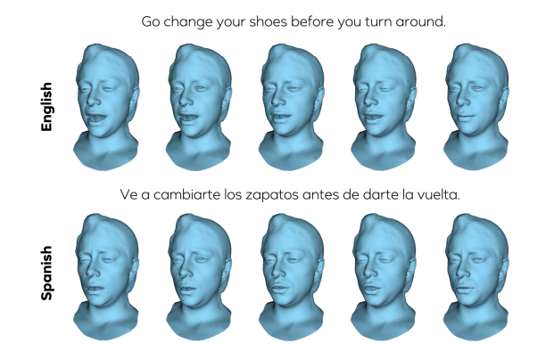
实验结果及分析
质量评估
应用于不同音频输入
[1]
[1] Richard A, Zollhöfer M, Wen Y, et al. Meshtalk: 3d face animation from speech using cross-modality disentanglement[C]// Proceedings of the IEEE/CVF International Conference on Computer Vision. 2021: 1173-1182.
XJU-ICIG

Slide 46
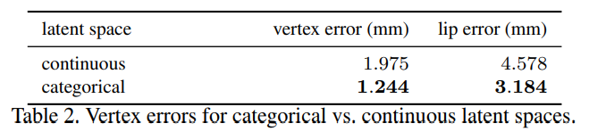
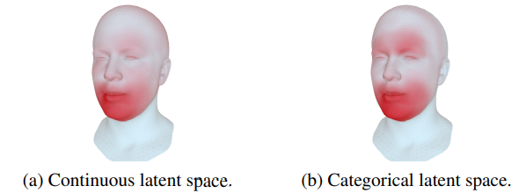
实验结果及分析
消融实验(不同潜在空间的消融实验)
[1]
[1] Zhang W, Cun X, Wang X, et al. Sadtalker: Learning realistic 3d motion coefficients for stylized audio-driven single image talking face animation[C]//Proceedings of the IEEE/CVF Conference on Computer Vision and Pattern Recognition. 2023: 8652-8661.
XJU-ICIG
Notes:
可以看出，MLP 和 LSTM 都不能取得令人满意的结果，其中 MLP 忽略了时间序列LSTM 倾向于生成仍然的输出。基于 Transformer 的架构显着提高了性能，证明了 Transformer 在长期时间序列预测中的有效性。此外，高斯过程可以捕获帧之间的时间动态，从而提高最终性能。更多的分析和实验可以在补充材料中找到。

Slide 47
05
结论
XJU-ICIG

Slide 48
结 论
提出了一种仅从音频输入生成3D面部动画的通用方法，将分类潜在空间与跨模态损失进行了结合，实现了高度逼真动画的自回归生成。
该方法方法可以合成高度准确的嘴唇运动，同时也可以合成面部不相关区域的合理运动。它的性能超过了目前的基线方法，并获得了最先进的质量。
为了实现更高质量的唇部动作建模，该方法依赖于在相应视觉帧之外延伸100ms的音频输入。这导致了100ms的固有延迟，导致了该方法难以用于在线应用程序。
该方法无法在笔记本电脑CPU或虚拟现实设备等低成本商品硬件上实时运行。
如果面部跟踪器无法跟踪面部的某些部分，例如，如果头发重叠并遮挡眉毛或眼睛，就无法正确地了解它们的运动与音频信号的相关性。
XJU-ICIG

Slide 49
感谢倾听 请老师和同学们批评指正
汇报人：主田横
2024.04.29
XJU-ICIG

